Slide 1
稼先社区 / 运营分析平台
让差距被看见
让运营行动有依据
设计理念与运营应用指南
提升全站 PV · 激发专家讨论与交流
管理者与社区运营人员参考 | 2026 年 10 月

Slide 2
稼先社区 / 运营分析平台 02
阅读指南
先看目标与方法，再按自己负责的业务进入相应板块。
管理者
了解整体目标、部门协同和可观察的结果。
频道负责人
比较同类对象，定位内容和分发的差距。
网站运营
跨频道追踪用户、作者、内容与运营任务。
本指南的四个使用原则
01 结果与过程一起看
PV 用于观察浏览规模；曝光、点击、互动、留存和创作帮助解释可能的过程。
02 晾晒用于发现和交流
同类比较为改进提供线索，不把排名或单一分数直接当作部门绩效结论。
03 任何行动都需要复盘
先确定基线、目标和观察窗口，再结合外部因素判断后续变化。
04 先认清数据边界
本项目是模拟与验证参考环境；截图和案例均不能作为真实社区运营结果。
给管理者和运营人员的共同语言 示例与项目截图均为模拟数据

Slide 3
稼先社区 / 运营分析平台 03
为什么建设这个平台
让运营团队共同回答：浏览量如何提升，专业交流如何持续。
内容供给
专家持续分享文章和视频。
›
内容分发
综合与领域入口让内容被发现
。
浏览消费
用户点击、阅读并继续探索。
›
讨论交流
再次贡献
有价值的反馈带来持续创作。
›
点赞、评论、分享与观点碰撞
。
›
目标与衡量
直接目标：提升全站 PV
增加有价值内容的浏览， 并观察来自不同入口和频道的变化。 PV 是浏览次数，不是人数。
长期目标：激发专家讨论和交流
结合互动、 回访、创作者留存和专业内容供给，观察社区是否形成持续交流。
从差距到改进
先在合理范围内比较，再沿频道、 账号、人员与内容下钻，用运营行动验证假设。
从目标出发 示例与项目截图均为模拟数据

Slide 4
稼先社区 / 运营分析平台 04
平台的设计主线
不是只给出一个排名，而是提供从观察到行动的工具箱。
01 晾晒
全站、频道与同类对象并排展示。
02 定位
分解来源、频道、账号和内容
。
03 理解
结合用户、专家、互动与供给
。
04 行动
选题、推荐、活动或支持作者
。
05 复盘
跟踪目标、变化与必要的对照
。
›
›
›
›
三个设计重点
统一范围再比较
核对时间、对象类型、指标分母以及是否为同类频道。比较时同时展示比例和绝对数量。
把汇总连接到明细
从全站 PV 找到频道，再看账号、作者及文章和视频，避免在总量上猜原因。
围绕运营问题组织协作
综合入口、领域内容、作者支持和用户运营各有职责，通过共同口径讨论改进机会。
一套可反复使用的运营闭环 示例与项目截图均为模拟数据

Slide 5
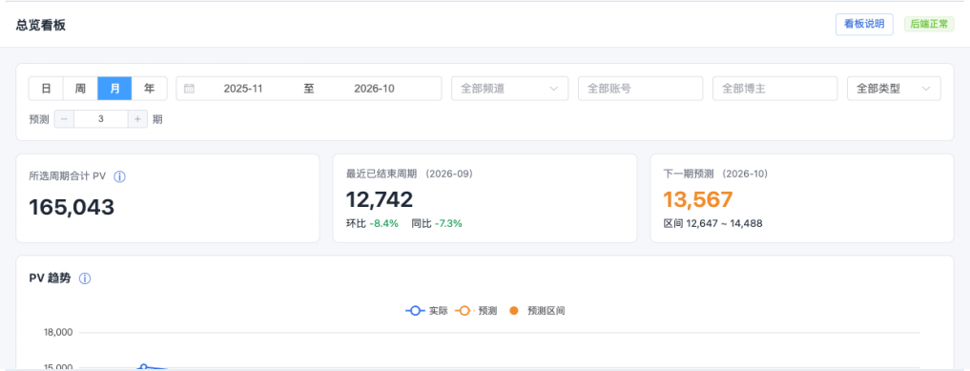
稼先社区 / 运营分析平台 05
总览看板：先看全站结果
全站运营的起点：规模、趋势和周期变化。
项目页面截图 | 模拟数据，截取于 2026-10-28
看什么
先核对筛选范围，再看 PV 的规模、趋势和环比。
怎么分析
定位变化明显的时间段，再到频道、账号与内容查证。
价值
为网站整体复盘提供共同的结果视图。
设计理念与运营应用 示例与项目截图均为模拟数据

Slide 6
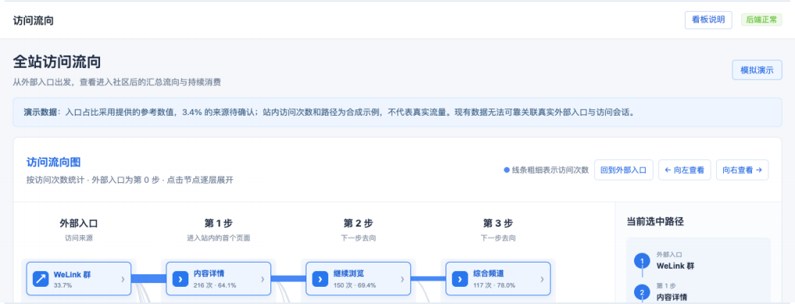
稼先社区 / 运营分析平台 06
访问流向：看入口与站内去向
展示入口后的汇总路径，下钻在同一张流向图内展开。
项目页面截图 | 模拟数据，截取于 2026-10-28
看什么
以访问为单位，观察入口及后续步骤的示意分支。
怎么分析
切换入口并展开路径，区分继续访问与结束访问。
当前边界
站内路径是合成示例； 真实入口和会话尚未关联。
设计理念与运营应用 示例与项目截图均为模拟数据

Slide 7
稼先社区 / 运营分析平台 07
综合频道与领域频道：分工协作
一个关注入口分发， 一个关注领域内容供给及其全部来源表现。
综合频道：入口分发
关注、推荐、热点、视频、 直播等入口负责让内容获得展示机会 。重点观察曝光、点击、点击率、触达，以及点击内容的领域分 布。
领域频道： 内容与来源
领域频道观察所属内容在各来源获得的 PV、互动与供给，同时 查看自主入口分发、综合依赖度及作者、账号和内容。
↔
协作的关键
用同一份证据讨论
综合入口可反馈哪些内容被展示、被点击； 领域团队可结合内容供给与受众反馈讨论选题。
不要混淆统计对象
入口曝光和点击按展示入口统计；领域内容 PV 按内容归属统计， 两者不能直接当成同一指标。
统一目标，不同职责 示例与项目截图均为模拟数据

Slide 8
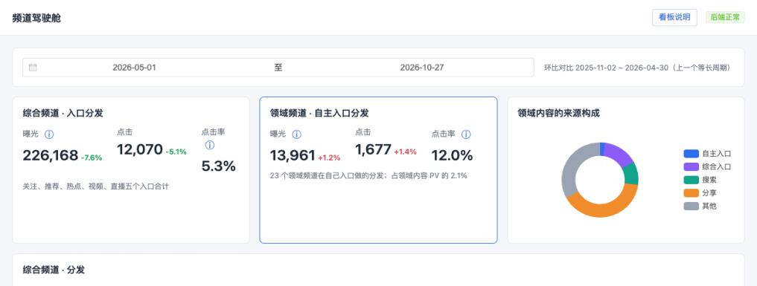
稼先社区 / 运营分析平台 08
频道驾驶舱：把分发与内容放在一起
分别查看综合入口与领域内容，再从变化明显的对象进入详情。
项目页面截图 | 模拟数据，截取于 2026-10-28
综合入口
先看曝光和点击绝对量，再结合点击率、触达与领域覆 盖。
领域内容
看 PV、来源、自主分发、互动和内容供给，理解变化
。
行动方向
对异常变化进入频道详情，核对内容和账号贡献。
设计理念与运营应用 示例与项目截图均为模拟数据

Slide 9
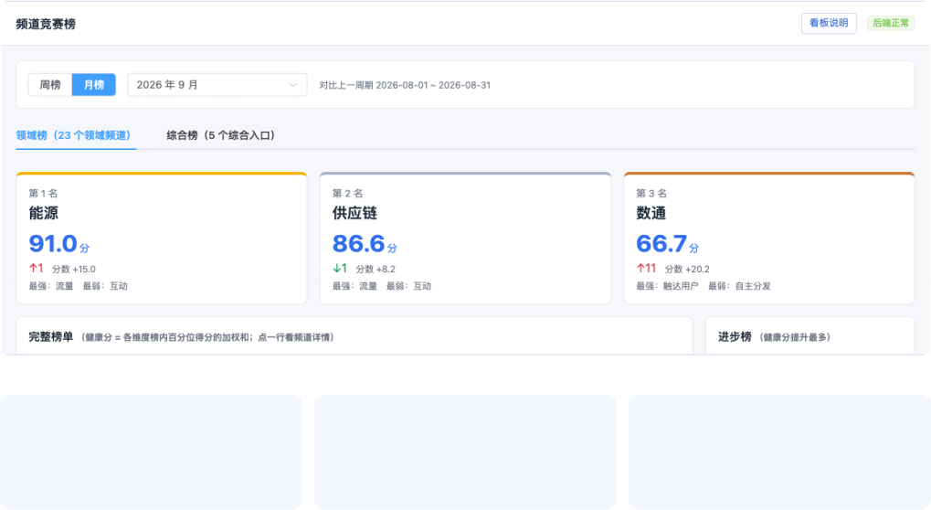
稼先社区 / 运营分析平台 09
频道竞赛榜：通过晾晒发现差距
领域榜与综合榜分开计算，帮助同类对象相互交流。
项目页面截图 | 模拟数据，截取于 2026-10-28
发现
比较排名、名次变化及各维度表现，确定需要关注的频道。
核实
健康分是榜内相对结果，结合实际业务规模和周期。
讨论
请表现突出的团队分享选题、分发或运营经验。
设计理念与运营应用 示例与项目截图均为模拟数据

Slide 10
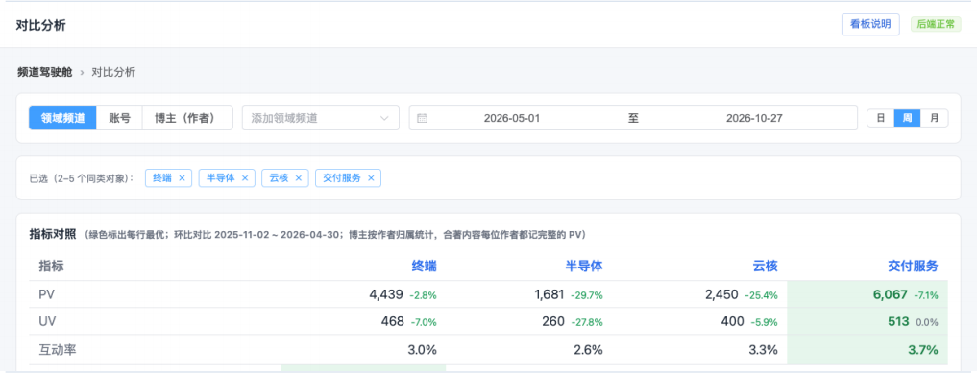
稼先社区 / 运营分析平台 10
对比分析：把差异放到同一张表
选择 2–5 个同类型对象，逐项看规模、结构和变化。
项目页面截图 | 模拟数据，截取于 2026-10-28
先统一范围
核对同类对象、 日期以及各指标的统计口径。
再找差异
同时比较 PV、UV、互动率、来源占比与内容供给。
注意
绿色表示规则下的最优值，并不自动代表业务结论。
设计理念与运营应用 示例与项目截图均为模拟数据

Slide 11
稼先社区 / 运营分析平台 11
从频道下钻：把差距定位到可行动的对象
先找到贡献变化的对象，再结合内容与受众反馈提出假设。
频道
PV 与来源、供给、互动。
›
账号
所属内容及作者分布。
›
作者
发帖、浏览和互动贡献。
›
内容
文章、视频的曝光、点击与消费。
推荐分析顺序
第一步： 先分解
频道 PV 的变化来自综合入口、自主入口、搜索、分享还是其他来源？ 同时看数量与占比。
第二步： 再定位
哪些账号、作者或单篇内容贡献了主要变化？注意合著内容在作者视角可能重复归属。
第三步：形成假设
结合内容类型、发布节奏、曝光、点击、 停留和互动， 形成待验证的原因，而不是立即定论。
第四步： 对应行动
对内容供给、入口呈现和作者支持分别设计行动， 并设置观察窗口。
频道、账号、人员和内容四个维度 示例与项目截图均为模拟数据

Slide 12
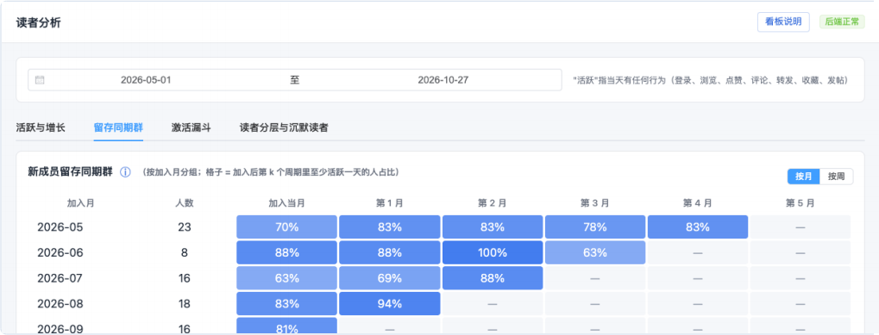
稼先社区 / 运营分析平台 12
读者分析：看用户是否回来
活跃、留存、激活漏斗与读者分层共同补充 PV。
项目页面截图 | 模拟数据，截取于 2026-10-28
同期群
按加入周或月分组，横看同批成员后续是否活跃。
激活
浏览、互动、发帖及第二周活跃各自以加入人数为分母
。
分析边界
各周期和漏斗步骤独立；观察期未满不能当作零。
设计理念与运营应用 示例与项目截图均为模拟数据

Slide 13
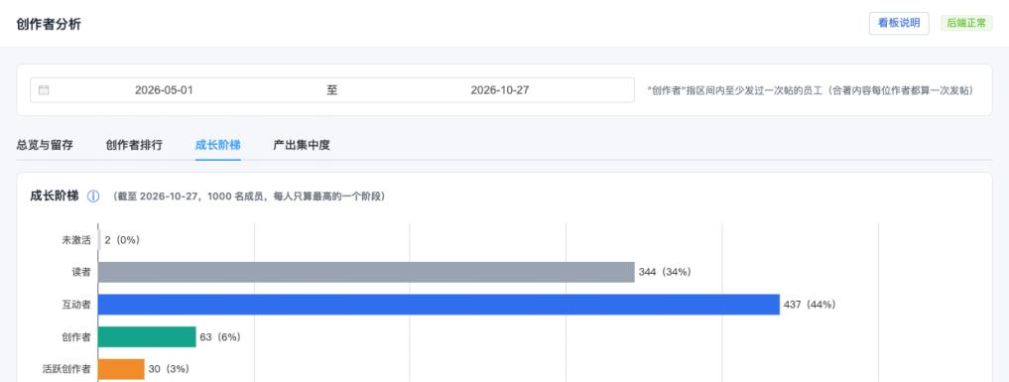
稼先社区 / 运营分析平台 13
创作者分析：看从阅读到贡献的机会
同时看规模、留存、成长阶梯和产出集中度。
项目页面截图 | 模拟数据，截取于 2026-10-28
看结构
识别读者、互动者、创作者及活跃创作者的规模。
看培养
结合到达率、耗时与创作者留存发现培养机会。
看风险
头部份额和基尼系数可提示对少数作者的依赖。
设计理念与运营应用 示例与项目截图均为模拟数据

Slide 14
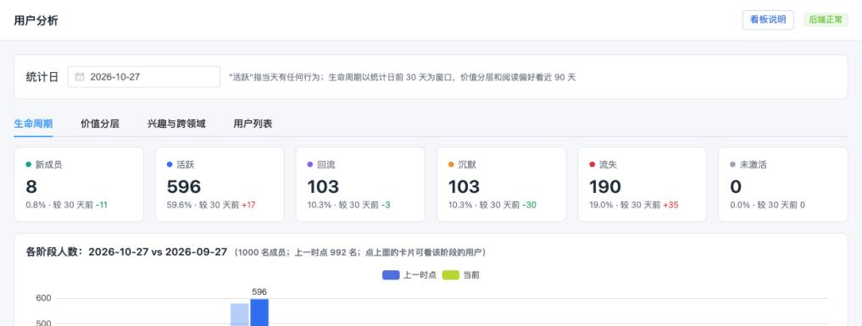
稼先社区 / 运营分析平台 14
用户分析：理解参与阶段如何变化
生命周期、价值分层和兴趣分析提供群体运营线索。
项目页面截图 | 模拟数据，截取于 2026-10-28
生命周期
看新成员、活跃、 回流、沉默等状态和变化。
流转矩阵
行是 30 天前、列是现在；横看原阶段的去向。
进一步分析
结合群体行为与兴趣核实，不能仅凭标签判断原因。
设计理念与运营应用 示例与项目截图均为模拟数据

Slide 15
稼先社区 / 运营分析平台 15
RFM：为不同人群寻找不同的运营方式
用户分析与 KOL 管理都使用 RFM，但人群和计算口径不同。
R · 最近
最近一次行为距统计日多近？
F · 频次
用户分析看活跃天数；KOL 看指定行为次数。
M · 贡献
用户分析看加权参与分；KOL 看主动与被动积分。
如何使用
先看人群，再看行为
价值分层覆盖全员，帮助发现核心、活跃、待唤醒等群体；点开明细核实行为和兴趣。
KOL 使用另一套口径
在近 12 个月积分前 N 名的名单内比较 R/F/M， 且 F、M 的定义不同；不能直接与全员 RFM 分数比较。
不要把标签当作事实原因
低 R 或下降预警只是信号；结合成员背景和运营反馈，再决定是否提供支持或进一步了解。
相对分数会变化
分数与同一统计范围内的分布有关，跨期比较时也应观察原始行为与样本范围。
相对分层是分析工具，不是对人的价值判断 示例与项目截图均为模拟数据

Slide 16
稼先社区 / 运营分析平台 15A
行业如何使用 RFM
把历史行为转成可解释的分组，用于安排不同的运营动作。
RFM 专题
R · 最近一次
距离上次购买或关键行为多久？
越近，通常表示当前联系更紧密。
F · 重复频次
在统一时间窗内发生多少次？
区分偶尔到访与稳定重复参与。
M · 贡献规模
同一时间窗内累计贡献多少？
零售常看消费金额；其他场景可替换。
行业常见流程
01 定范围 确定对象、统计日、行为类型与时间窗。
02 算三维 分别计算距离上次行为的天数、频次和贡献。
03 给分组 按分布或业务阈值给 R、F、M 分数，再组合成群。
04 做验证 对不同群体设计动作，观察后续行为变化。
参考：Microsoft Dynamics 365 Commerce 的 RFM 分析；Shopify 的客户分层说明。资料链接见 15E。
模型口径以项目当前代码和页面说明为准 示例与项目截图均为模拟数据

Slide 17
稼先社区 / 运营分析平台 15A-例
零售实例：礼品篮品牌如何用 RFM
GourmetGiftBaskets.com：季节性购买中，按客户状态安排触达。
业务问题
礼品篮销售集中于节日，平时面向全部客户反复发送短信容易造成打扰。团队希望知道：谁近期有购买机会，谁更适合暂缓触达。
把购买记录变成分层与行动
观察购买节奏 结合 RFM 与同期群分析，团队发现：购买后约 90 天内仍有再次购买机会；之后常要等到圣诞节或首次购买周年。
区分当前状态 将客户分为 Champion、Recent、Loyal、Inactive 等组。案例没有公开各组的具体 R/F/M 数值阈值。
调整触达方式 非第四季度优先向 Champion 和 Recent 发送活动信息；对 Loyal 和 Inactive 减少或暂停短信，避免消耗注意力。
公开报道中的同期结果
2025 年 6 月，首次完整使用 RFM 分层后，单个收件人带来的活动收入环比变化：
邮件 +42%
短信 +88%
解读边界：这些是供应商披露的活动表现， 且同期还有短信订阅与欢迎优惠优化；不能把全部增长归因于 RFM。
来源：Klaviyo 客户案例（点击打开原文）

Slide 18
稼先社区 / 运营分析平台 15B
RFM 的计算原理
三项指标先分别计算、分别排序，最后才依据业务目标解释组合分数。
RFM 专题
原始值
_{R} 统计日 - 最近一次有效行为日期 原始天数越小 ，R 分越高
_{F} 统计窗内的有效行为次数或活跃天数 原始值越大 ，F 分越高
_{M} 统计窗内的金额、积分或加权参与分 原始值越大 ，M 分越高
从原始值到 1-5 分
项目分别计算 R、F、M 在指定人群中的相对位置，再映射为 1-5 分。 高分代表在该人群中相对更近期、更频繁或贡献更高；不是全站统一的绝对门槛。相同原始值同分，分布有大量并列值时，不保证每档人数正好 20%。
读分数的例子
R/F/M = 2/3/5：近期活跃程度偏低、行为频次居中、贡献较高。 它是三个独立维度，不应把 235 当作一个数；还需查看原始天数、行为量与趋势。
模型口径以项目当前代码和页面说明为准 示例与项目截图均为模拟数据

Slide 19
稼先社区 / 运营分析平台 15C
本社区如何用：全员价值分层
目的：识别参与状态，找到维护、培育、唤回的不同切入点。
RFM 专题
统计对象与口径
统计日已加入的全体成员；近 90 天。 R = 距最近一次站内行为的天数；F = 有行为的天数；M = 浏览次数 + 3 × 互动次数 + 10 × 发帖数。三维按全员相对位置得 1-5 分，无行 为得 1 分。
分层规则：按以下顺序判断，命中即停
群体 | 条件 | 建议先核实
核心 | M ≥ 4 且 R ≥ 4 | 是否持续分享、互动与回访
活跃 | M ≥ 3 且 R ≥ 3 | 对哪些话题有稳定兴趣
待唤醒 | R ≤ 2 且（F ≥ 3 或 M ≥ 3） | 曾经的参与方式、近期停下的原因
低活跃 | R ≥ 3 且 M ≤ 2 | 是否只浏览，缺少参与机会
沉睡 | 其余成员 | 触达是否合适、数据是否覆盖
M 的权重是本项目设定的参与分，不是人民币或个人价值。分层变化可能由全员分布改变引起；复盘时同时看原始行为。
模型口径以项目当前代码和页面说明为准 示例与项目截图均为模拟数据

Slide 20
稼先社区 / 运营分析平台 15D
本社区如何用：KOL 管理
同样叫 RFM，KOL 名单的统计人群和 F、M 定义均不同。
RFM 专题
先选人，再评分
按近 12 个月积分选取配置的前 N 名。 R = 距最近发帖、 评论或登录的天数；F = 近 90 天这三类行为的次数；M = 近 90 天主动 + 被动积分。 只在这个名单内分别给 1-5 分， 同原始值同分。
从分数到运营判断
明星 KOL | 无预警，R/F/M 平均分 ≥ 4
稳定贡献者 | 无预警，平均分 ≥ 3
成长潜力新人 | R ≥ 4、F/M ≤ 2 且近期积分上升
流失预警 | 触发预警且上一期为明星/稳定/预警
支持持续分享与专业讨论
维护已有节奏与议题
核对是否适合更多展示机会
先看具体下滑指标和基线
预警标记与分层不同
默认比较最近 30 天与此前 90 天的行为或积分日均；任一项下降超过 50% 可触发预警。是否进入“流失预警”分层，还取决于上一期标签等规则。阈值以运行配置为准。
模型口径以项目当前代码和页面说明为准 示例与项目截图均为模拟数据

Slide 21
稼先社区 / 运营分析平台 15E
RFM 的价值与验证方式
把“谁近期需要什么支持”变成可检查的行动假设，而非给人贴永久标签。
RFM 专题
对社区运营的价值
看结构 识别核心、活跃和待唤醒群体的规模变化；明确哪些变化值得深入看。
找机会 对照阅读、 互动和发帖，发现用户从消费内容到参与讨论的潜在路径。
配动作 对 KOL 先核实预警 ；按专业领域邀请答疑、 共创或讨论， 而不是统一催活。
促目标 看 PV 同时看回访、 有效评论与持续创作， 避免只追求一次性点击。
如何判断做法是否有效
固定统计日、分母与观察窗口，记录运营动作前后的原始行为；按相同人群看回访、互动、发帖和 PV 的变化。若需要判断动作是否带来增量，可比较可比群体或开展随机试验。RFM 只描述已记录的行为，无法单独解释原因或证明因果。
资料与口径来源
Microsoft：Commerce RFM 设置 Shopify：RFM 分析与分组
项目代码：ValueSegmenter / RfmScorer / SegmentClassifier / ChurnDetector
模型口径以项目当前代码和页面说明为准 示例与项目截图均为模拟数据

Slide 22
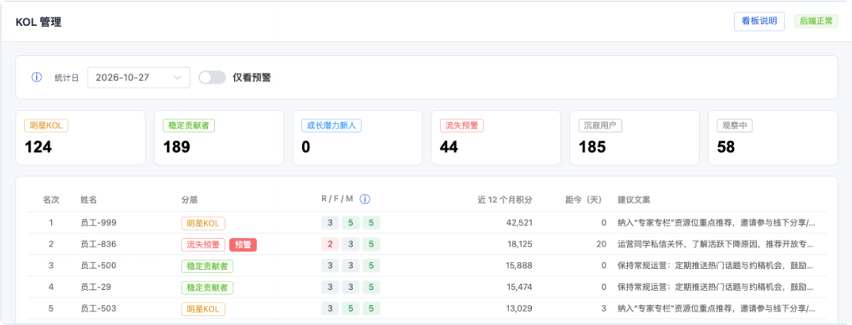
稼先社区 / 运营分析平台 16
KOL 管理：支持持续专业贡献
综合分层、预警和个人详情，识别值得进一步了解的专家与创作者。
项目页面截图 | 模拟数据，截取于 2026-10-28
看分层
了解明星、稳定、成长、沉寂等群体的分布。
看预警
预警提示行为或积分下降，先核实基线和原因。
促交流
结合专业领域与内容， 邀请分享、参与讨论或共创。
设计理念与运营应用 示例与项目截图均为模拟数据

Slide 23
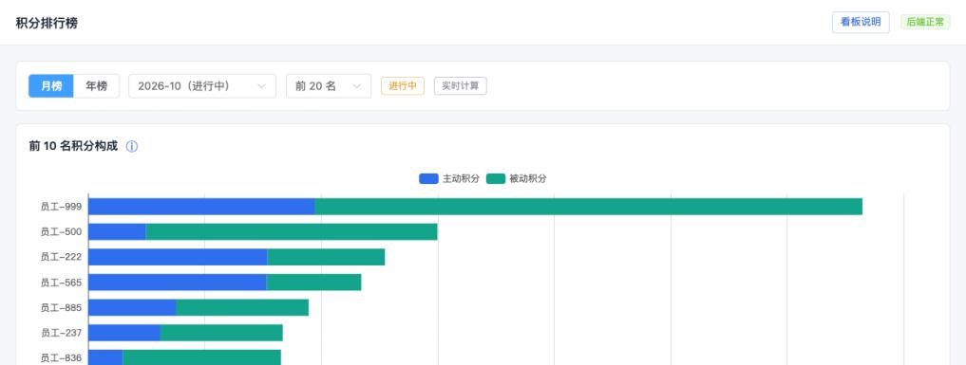
稼先社区 / 运营分析平台 17
积分排行榜：看参与与反馈的构成
主动积分和被动积分从不同侧面反映社区贡献。
项目页面截图 | 模拟数据，截取于 2026-10-28
主动积分
来自成员自己的行为；用于观察主动参与。
被动积分
来自内容或评论获得的反馈；结合内容表现阅读。
使用边界
权重可配置，历史已入账积分不因改权重自动重算。
设计理念与运营应用 示例与项目截图均为模拟数据

Slide 24
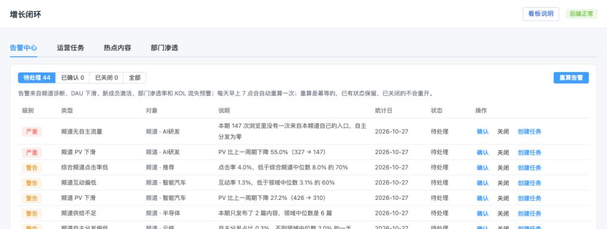
稼先社区 / 运营分析平台 18
增长闭环：把问题转成行动
从告警、热点内容和部门渗透到任务跟踪和复盘。
项目页面截图 | 模拟数据，截取于 2026-10-28
发现
核实告警触发指标、 时间与样本，确认需要关注的问题
。
行动
明确对象、负责人、目标、 基线和观察窗口。
复盘
对照执行过程与其他变化，判断下一轮如何调整。
设计理念与运营应用 示例与项目截图均为模拟数据

Slide 25
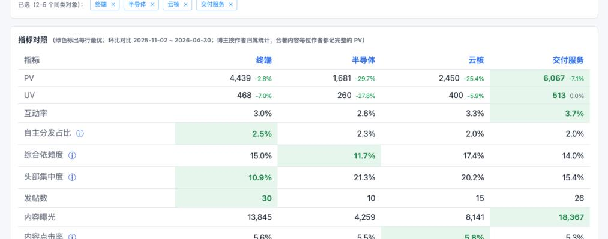
稼先社区 / 运营分析平台 19
案例 01：用同类频道对比发现差距
界面：对比分析 | 日期：2026-05-01 至 2026-10-27
平台实际界面截图 | 项目模拟数据 | 截图时间 2026-10-28
看界面
半导体：PV 1,681、UV 260；交付服务：PV 6,067、U V 513。
怎样解读
互动率分别为 3.7% 和 2.6%。规模和比例都不同，不能 据此认定原因。
下一步
进入频道详情查看来源、内容和作者， 并结合业务背景 讨论改进。
设计理念与运营应用 示例与项目截图均为模拟数据

Slide 26
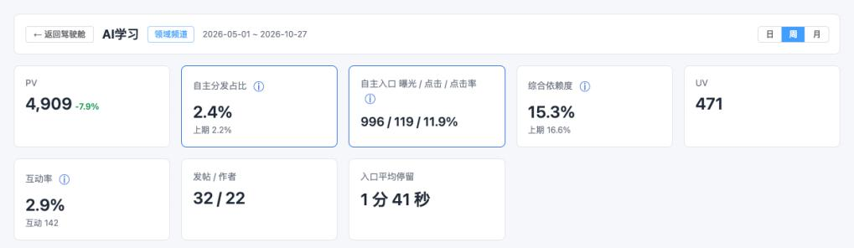
稼先社区 / 运营分析平台 20
案例 02：从频道指标开始定位问题
界面：AI 学习频道详情 | 日期：2026-05-01 至 2026-10-27
平台实际界面截图 | 项目模拟数据 | 截图时间 2026-10-28
看界面
PV 为 4,909，环比 -7.9%；互动 142 次，互动率 2.9%
。
分解入口
自主入口曝光 996、点击 119、点击率 11.9%；自主分 发占比 2.4%。
下一步
查看来源、账号与内容，区分总浏览来源与入口点击表 现。
设计理念与运营应用 示例与项目截图均为模拟数据

Slide 27
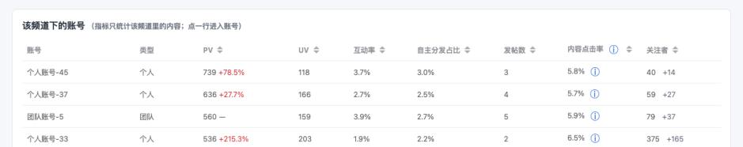
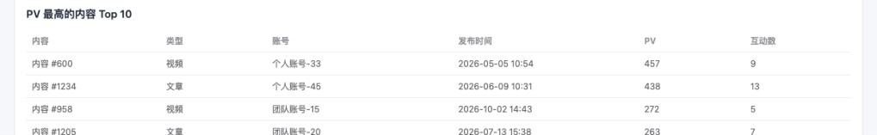
稼先社区 / 运营分析平台 21
案例 02 续：下钻账号和文章、视频
界面： 同 一 AI 学习频道详情 | 日期：2026-05-01 至 2026-10-27
平台实际界面截图 | 项目模拟数据 | 截图时间 2026-10-28
账号
个人账号-45：PV 739；个人账号-33：PV 536。统计范 围是本频道内容。
内容
视频 #600：PV 457；文章 #1234：PV 438。对应账号 分别是 33 和 45。
分析行动
进一步查看内容和作者，讨论选题与分发；不同条目不 直接推断因果。
设计理念与运营应用 示例与项目截图均为模拟数据

Slide 28
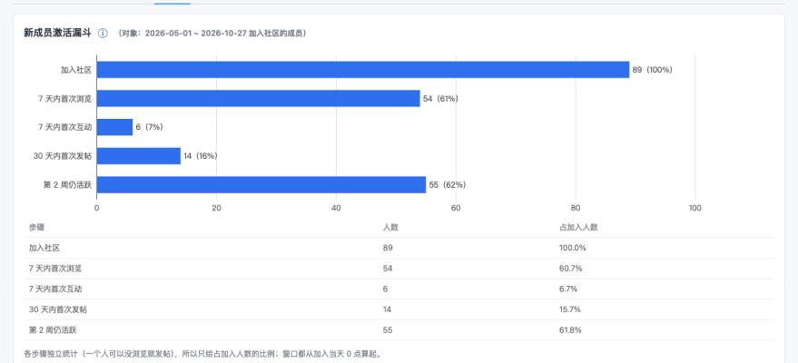
稼先社区 / 运营分析平台 22
案例 03：从新成员浏览走向参与
界面：读者分析 → 激活漏斗 | 加入日期：2026-05-01 至 2026-10-27
平台实际界面截图 | 项目模拟数据 | 截图时间 2026-10-28
看界面
89 人加入；54 人在 7 天内首次浏览， 占加入人数 60.7 %。
看互动
6 人在 7 天内首次互动， 占加入人数 6.7%；第 2 周活跃 55 人。
注意口径
各项独立、分母均为 89 人；不能将其相除当作相邻步骤 转化率。
设计理念与运营应用 示例与项目截图均为模拟数据

Slide 29
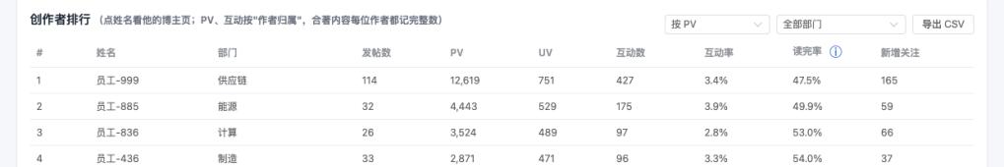
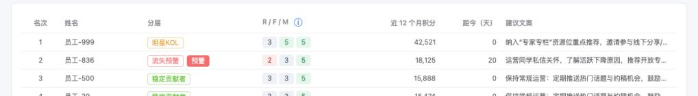
稼先社区 / 运营分析平台 23
案例 04：结合创作者表现与 KOL 预警
排行：2026-05-01 至 2026-10-27 | KOL 统计日：2026-10-27
平台实际界面截图 | 项目模拟数据 | 截图时间 2026-10-28
创作者排行
员工-836：期间 PV 3,524，互动 97，互动率 2.8%。
KOL 管理
截至 2026-10-27， 该成员显示流失预警，R/F/M 为 2 / 3 / 5。
下一步
排行为所选区间，KOL 为统计日及其对应窗口；核实原 因后再讨论支持方式。
设计理念与运营应用 示例与项目截图均为模拟数据

Slide 30
稼先社区 / 运营分析平台 24
常用指标速查
本表为项目当前主要定义，更多细节可点击页面“ 看板说明”。
指标 | 计算或含义 | 使用时注意
PV / UV | PV 是浏览次数；UV 是去重浏览人数。 | 同一人多次浏览会产生多次 PV。
曝光 / 入口点击率 | 入口曝光是展示次数；入口点击率 = 入口点击 ÷ 入口曝光。 | 无曝光时比率为空；入口不同， 口径不同。
内容点击率 | 内容在各频道入口的点击 ÷ 这些入口的曝光。 | 与单一入口点击率不同； 搜索、分享浏览不计入入口曝光。
互动率 | 所选内容的点赞、评论、 收藏、转发次数 ÷ 内容 PV。 | 按次数统计；互动与浏览按发生日期汇总，并非逐次配对。
自主分发占比 | 领域自主入口 PV ÷ 领域内容全部 PV。 | 是 PV 来源占比，不是自主入口点击率。
综合依赖度 | 来自综合入口的领域内容 PV ÷ 领域内容全部 PV。 | 高低需结合来源结构，不直接说明好坏。
头部集中度 | 对比表中，PV 最高单篇内容的 PV ÷ 所属对象总 PV。 | 不是创作者 PV 分布的基尼系数。
同名指标可能对应不同分母，先核对口径。 示例与项目截图均为模拟数据

Slide 31
稼先社区 / 运营分析平台 25
使用边界与建议的落地步骤
项目是模拟与验证参考环境，并非正式生产数据接入。
上线与讨论前需要明确
01 核对数据与范围
当前截图、 榜单和案例为模拟或虚构数据；模拟完成标记等不等同于真实埋点。
02 建立统一指标字典
约定入口、内容、频道、人员、 时间窗口和分母 ；对跨部门比较说明合著重复与小样本影响。
03 补齐真实访问路径数据
访问流向目前为合成演示； 需建立外部来源、会话标识及事件顺序后才能统计真实路径，30 分钟规则尚未接入。
04 明确复盘和协作机制
建议定期由全站、 综合频道、 领域频道与专家运营共同看差距、提出假设、 制定行动并回顾。
05 尊重业务背景
预测波动区间不保证统计覆盖率； 高低排名、 预警和行动前后变化都不能单独证明原因。
共同目标 以数据支持交流与改进，让优质内容更容易被发现，让专家更愿意持续分享和讨论。
用好看板，先保证同一语言和可验证的数据。 示例与项目截图均为模拟数据

